Slide 1
Text Mining. Анализ текстовой информации

Slide 2
Text Mining- методы анализа неструктурированного текста
Обнаружение знаний в тексте - это нетривиальный процесс обнаружения действительно новых , потенциально полезных и понятных шаблонов в неструктурированных текстовых данных (набор документов, представляющих собой логически объединённый текст без каких либо ограничений на его структуру:
web-страницы,
электронная почта,
нормативные документы и т.д.)

Slide 3
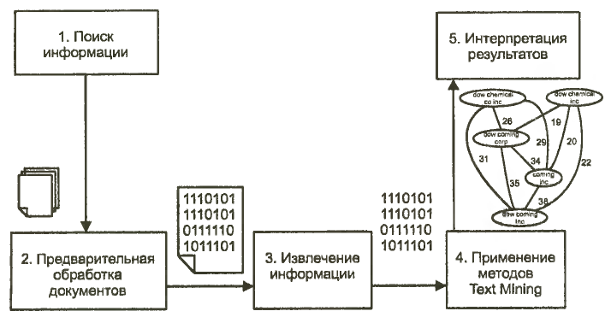
Этапы Text Mining

Slide 4
Предварительная обработка текста
Удаление стоп-слов.
Стоп- слова – вспомогательные слова, которые несут мало информации о содержании документа ( «так как», «кроме того»).
Стэмминг - морфологический поиск.
Преобразование каждого слова к его нормальной форме.
(«сжатие», «сжатый» -> «сжимать»)
Приведение регистра.
«ТЕКСТ», «Текст» -> «текст»

Slide 5
Задачи Text Mining
Классификация- определение для каждого документа одной и нескольких заранее заданных категорий, к которой этот документ относится.
Кластеризация- автоматическое выявление групп семантически похожих документов среди заданного фиксированного множества.
Автоматическое аннотирование - позволяет сократить текст, сохраняя его смысл
Извлечение ключевых понятий- идентификация фактов и отношений в тексте
Навигация по тексту – позволяет перемещаться по документам относительно тем и значимых терминов
Поиск ассоциаций- идентификация ассоциативных отношений между ключевыми понятиями

Slide 6
Извлечение ключевых понятий из текста
Интерес представляют некоторые сущности, события, отношения. Извлечённые понятия анализируются и используются для вывода новых.
Извлечение ключевых понятий – фильтрация больших объёмов информации:
отбор документов из коллекции ,
пометка определённых терминов в тексте

Slide 7
Подходы к извлечению информации из текста
Определение частых наборов слов и объединение их в ключевые понятия (Apriori)
Идентификация фактов в текстах и извлечение их характеристик
Факты-некоторые события или отношения
Идентификация производится с помощью набора образцов.
Образцы-возможные лингвистические варианты фактов
Применение шаблонов

Slide 8
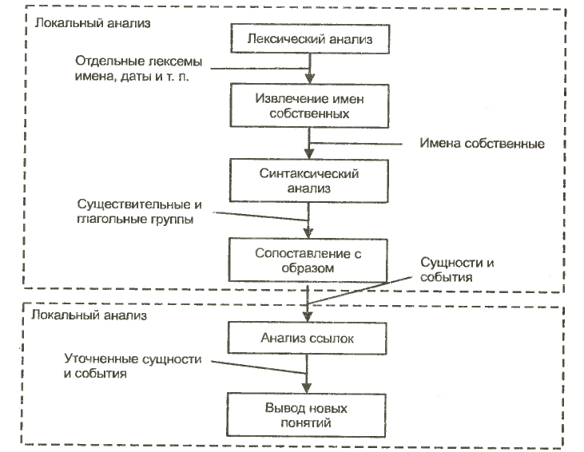
Извлечение ключевых понятий с помощью шаблонов
Извлечение отдельных фактов
Анализ понятий
Интеграция извлечённых фактов и/или вывод новых фактов

Slide 9
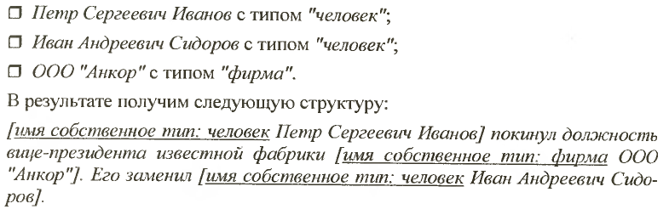
Локальный анализ
Лексический анализ. Текст делится на предложения и лексемы.
Словарь должен включать специальные термины, имена людей, названия городов, префиксы компаний…(«ООО», «ЗАО», «АО»)
Лексемы: «Петр», «Иван» - имена, «ООО» - префикс фирмы
Извлечение имён собственных (даты, денежные выражения). Имена идентифицируются с помощью образцов (регулярных выражений), которые строятся на основе частей речи, синтаксических и орфографических свойств.

Slide 10
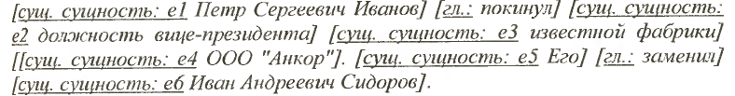
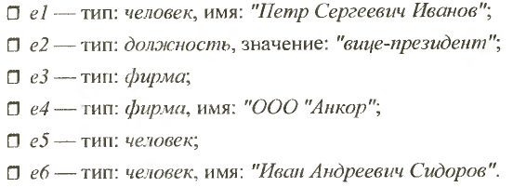
Локальный анализ
Синтаксический анализ. Построение структур для групп имён существительных (имя сущ. + его модификации) и глагольных групп (глагол+ вспомогательные части)
1.Помечаются все основные группы имён сущ. меткой «сущ.»
2.Помечаются глагольные группы меткой «гл.»
Для каждой группы имён существительных создаётся сущность. В нашем примере их 6.

Slide 11
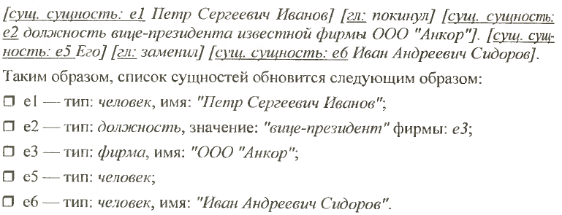
Локальный анализ
Наборы образцов используют для укрупнения групп имён существительных.
Образцы объединяют 2 группы имён существительных и промежуточные слова в большую группу
Образцы: описание фирмы, имя фирмы (фирма)
е3

Slide 12
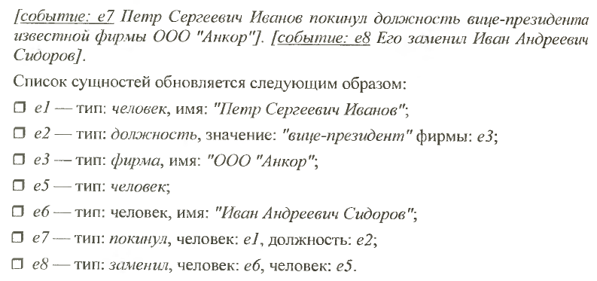
Стадия интеграции и вывода понятий
Для извлечения событий и отношений используются образцы, которые получаются за счёт расширения образцов, описанные ранее.
Событие преемственности должности извлекается с помощью следующих образцов : человек покинул должность, человек заменяется человеком
Группа имён сущ.
«человек», «должность»
Выделяют две структуры событий
Глагольные группы.
«покинул», «заменяется»

Slide 13
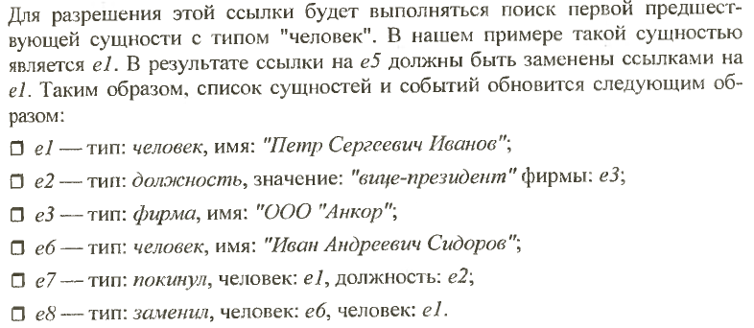
Анализ ссылок. Разрешение ссылок , представленных местоимениями и описываемыми группами имён сущ.
«Его»(сущность е5).

Slide 14
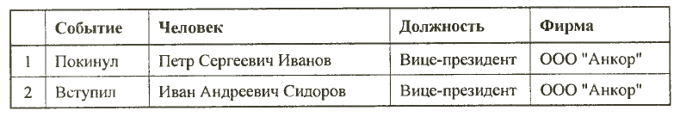
Результат извлечения ключевых понятий из текста
В результате последовательности действий можно получить следующие извлечённые ключевые понятия.

Slide 15
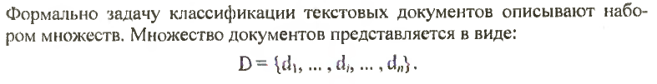
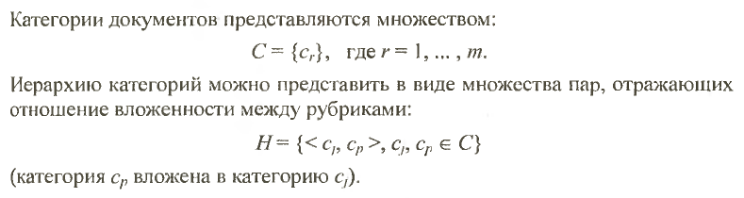
Классификация текстовых документов
Классификация(категоризация, рубрикация)- отнесение документов к одному из заранее известных классов

Slide 16
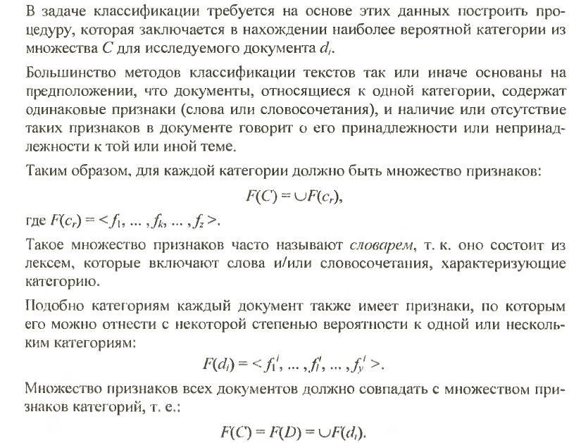

Slide 17
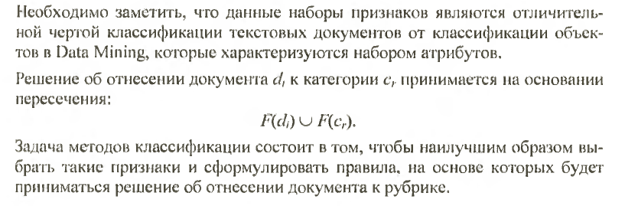

Slide 18
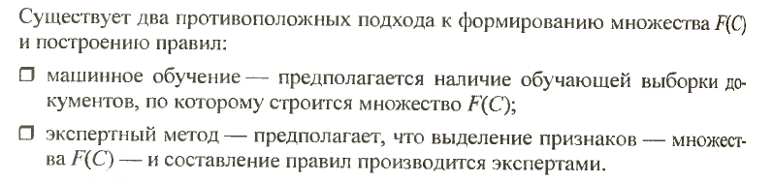
Методы классификации

Slide 19

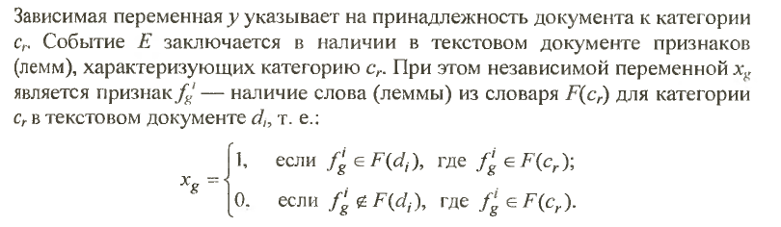
Метод Naive Bayes
Предполагает вычисление вероятностей принадлежности текстового документа к каждой рубрике . Решение о принадлежности принимается по максимальной вероятности

Slide 20
Спасибо за внимание =)
Назовите пример неструктурированных текстовых данных
Назовите два подхода к формированию множества F(C) - множества признаков для каждой категории, в задаче классификации.

